Slide 1
«Белорусское государство создано народом и для народа»
Программа «Я. МОЯ СЕМЬЯ. МОЯ РОДИНА».
10 класс
Март, 2025

Slide 2
Из истории Всебелорусского народного собрания
ВНС | Год | Намеченные приоритеты развития
I | 1996 | Экспорт товаров и услуг, жилищное строительство, развитие АПК.
II | 2001 | Продовольственная безопасность, экспорт, жилье, инновации и инвестиции.
III | 2006 | Всестороннее развитие человека, рост реальных доходов населения, инновационное развитие экономики, энерго- и ресурсосбережение, рост экспорта и повышение конкурентоспособности продукции, развитие АПК и возрождение села, жилье и развитие малых городов
IV | 2010 | Сохранение национальной модели социально ориентированной экономики, улучшение инвестиционного и бизнес-климата, развитие высокотехнологичных производств, рост экспорта.
V | 2016 | Повышение качества жизни населения на основе роста конкурентоспособности экономики, инвестиции, занятость, экспорт, информатизация
VI | 2021 | Стабильность в обществе и рост благосостояния граждан, модернизация экономики, наращивание социального капитала, создание комфортных условий для жизни, работы и самореализации человека

Slide 3
Всебелорусское народное собрание (ВНС)
Новая редакция Основного Закона Республики Беларусь (2022 г.) закрепила конституционный статус Всебелорусского народного собрания как высшего представительного органа народовластия Республики Беларусь, определяющего стратегические направления развития общества и государства, обеспечивающего незыблемость конституционного строя, преемственность поколений и гражданское согласие.
Компетенция Всебелорусского народного собрания определена Конституцией Республики Беларусь и Законом Республики Беларусь от 7 февраля 2023 года «О Всебелорусском народном собрании».

Slide 4
Делегаты Всебелорусского народного собрания
Делегатами Всебелорусского народного собрания являются:
Президент Республики Беларусь;
Президент Республики Беларусь, прекративший исполнение своих полномочий в связи с истечением срока его пребывания в должности либо досрочно в случае его отставки;
представители законодательной, исполнительной и судебной власти;
представители местных Советов депутатов;
представители гражданского общества.
Предельная численность делегатов Всебелорусского народного собрания составляет 1200 человек
Субъекты гражданского общества, имеющие право избирать делегатов ВНС:
РОО «Белая Русь»
Белорусское общественное объединение ветеранов
ОО «Белорусский союз женщин»
ОО «Белорусский республиканский союз молодежи»
Федерация профсоюзов Беларуси.

Slide 5
Полномочия Всебелорусского народного собрания
Утверждает основные направления внутренней и внешней политики, военную доктрину, концепцию национальной безопасности.
Утверждает программы социально-экономического развития Республики Беларусь.
Заслушивает Премьер-министра о выполнении программ социально-экономического развития Республики Беларусь.
Предлагает изменения и дополнения в Конституцию.
Предлагает проведение республиканских референдумов.
Вправе рассматривать вопрос о легитимности выборов.
Принимает решение о смещении Президента с должности в случае систематического или грубого нарушения им Конституции либо совершения государственной измены или иного тяжкого преступления.

Slide 6
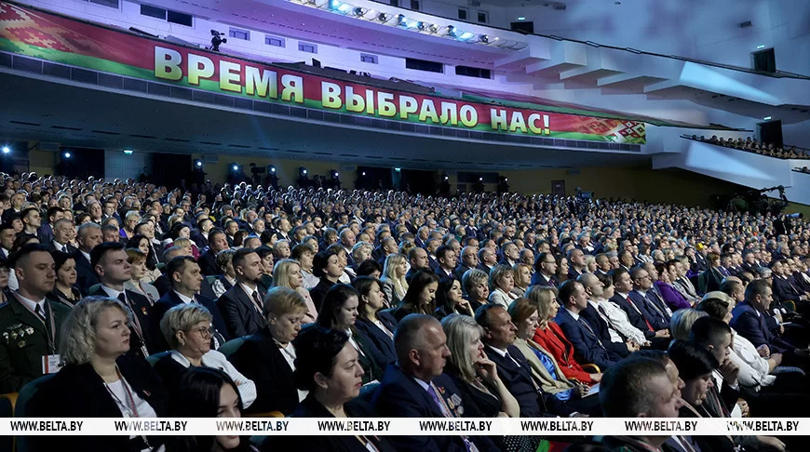
Полномочия Всебелорусского народного собрания
Вправе ввести на территории Республики Беларусь чрезвычайное или военное положение при наличии оснований, предусмотренных Конституцией; введение чрезвычайного или военного положения рассматривается Всебелорусским народным собранием по инициативе Президиума Всебелорусского народного собрания или Совета Республики.
По предложению Президента, предварительно согласованному с Президиумом Всебелорусского народного собрания, избирает:
- Председателя, заместителя Председателя и судей Конституционного Суда и освобождает их от должности по основаниям, предусмотренным законом;
- Председателя, заместителей Председателя и судей Верховного Суда и освобождает их от должности по основаниям, предусмотренным законом;
- Председателя и членов Центральной избирательной комиссии и освобождает их от должности по основаниям, предусмотренным законом.

Slide 7
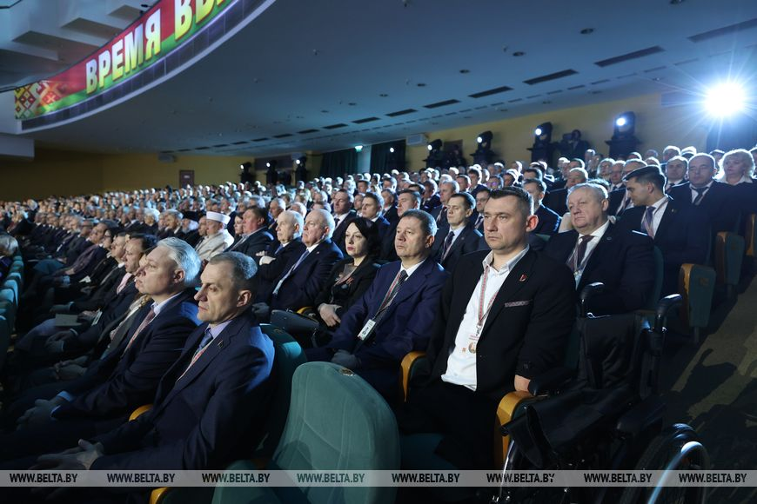
Полномочия Всебелорусского народного собрания
По предложению Президента Принимает решение о возможности направления военнослужащих, сотрудников военизированных организаций, иных лиц за пределы Республики Беларусь для участия в обеспечении коллективной безопасности и деятельности по поддержанию международного мира и безопасности.
Устанавливает государственные праздники и праздничные дни.
Награждает Президента государственными наградами, а также предлагает лиц для награждения государственными наградами.
Дает обязательные для исполнения поручения государственным органам и должностным лицам, осуществляет иные установленные Конституцией и законом полномочия, необходимые для реализации возложенных на него конституционных функций.

Slide 8
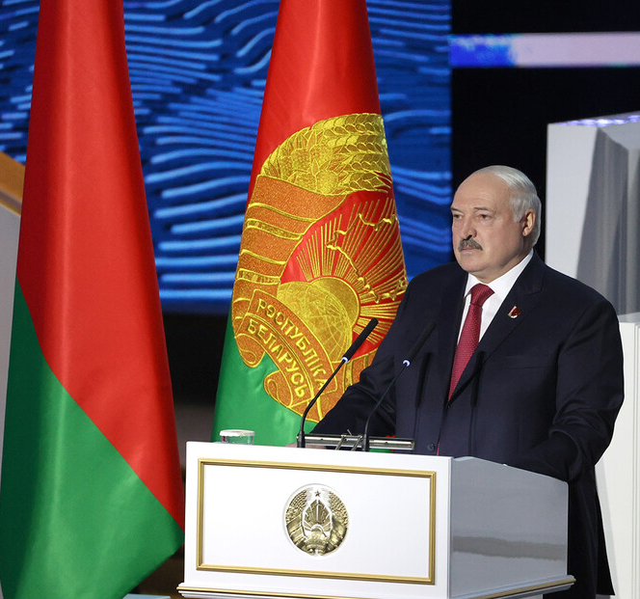
Всебелорусское народное собрание
На VII Всебелорусском народном собрании Председателем Всебелорусского народного собрания избран А.Г. Лукашенко
Коллегиальным органом, обеспечивающим оперативное решение вопросов, входящих в компетенцию Всебелорусского народного собрания, является Президиум ВНС
Срок полномочий Всебелорусского народного собрания составляет пять лет.
Заседания Всебелорусского народного собрания проводятся не реже одного раза в год.
Решения Всебелорусского народного собрания являются обязательными для исполнения и могут отменять правовые акты, иные решения государственных органов и должностных лиц, противоречащие интересам национальной безопасности, за исключением актов судебных органов.

Slide 9
Решения VII Всебелорусского народного собрания
VII Всебелорусское народное собрание состоялось 24–25 апреля 2024 г. и прошло под лозунгом «Время выбрало нас!»
Утверждена Концепция национальной безопасности Республики Беларусь
В числе новшеств Концепции национальной безопасности Республики Беларусь:
расширен перечень сфер национальной безопасности путем выделения биологической безопасности в отдельное направление;
впервые закреплено понятие «электоральный суверенитет», раскрыты механизмы его обеспечения;
существенное внимание уделено сохранению исторического наследия, традиционных ценностей, которые в первую очередь стали объектами внешней культурно-идеологической экспансии.
Беларусь в очередной раз заявляет всем государствам, что ни к кому не имеет претензий, готова со всеми выстраивать мирный и равноправный диалог, но не потерпит силового диктата

Slide 10
Решения VII Всебелорусского народного собрания
Утверждена Военная доктрина Республики Беларусь
В числе новшеств Военной доктрины Республики Беларусь:
оборону государства и обеспечение его военной безопасности осуществляют все – начиная от Президента и заканчивая каждым гражданином;
позиция Беларуси по вопросам применения находящегося на ее территории тактического ядерного оружия: оно рассматривается «как важное слагаемое превентивного сдерживания потенциального противника от развязывания вооруженной агрессии и является вынужденной реакцией на несоблюдение западными странами-гарантами условий Меморандума о гарантиях безопасности»;
возможность силового ответа на деструктивное кибервоздействие;
механизм реагирования белорусской стороны в случае вооруженной агрессии против наших союзников по ОДКБ и Союзному государству.
Обновленная Военная доктрина может служить основой для урегулирования ситуации в Европе, запуска мирного диалога.

